Slide 1
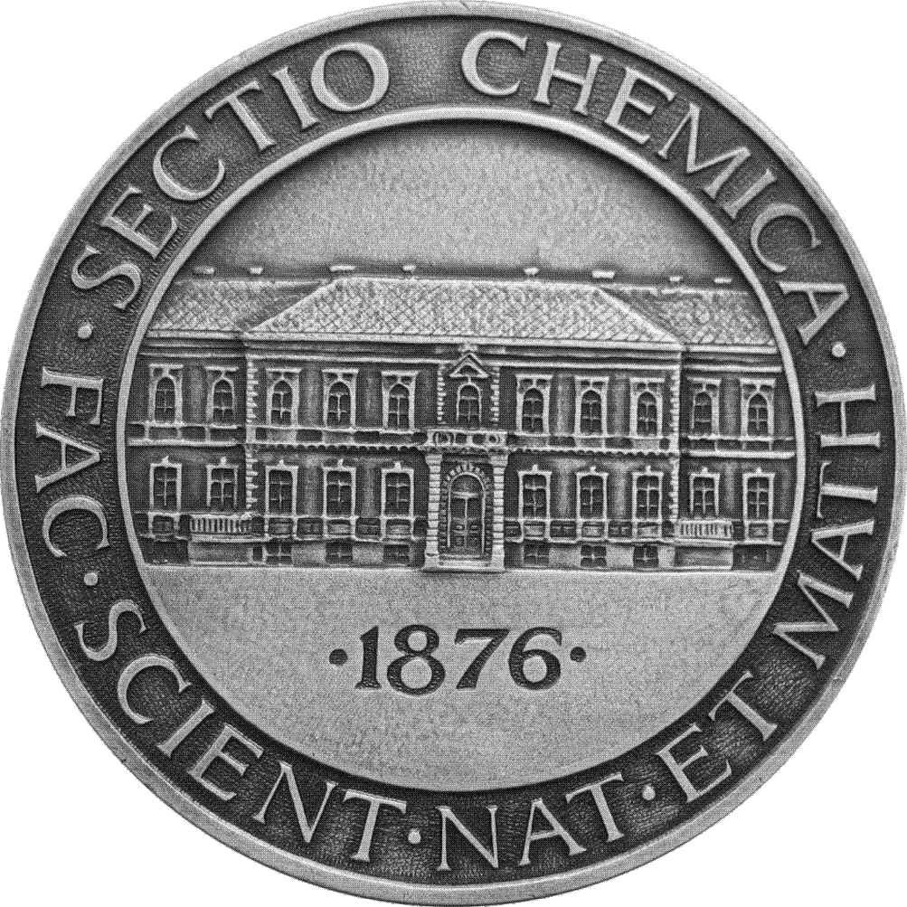
Proučavanje mikrosolvatacije anilina i hidroksilanilina novom klaster-kontinuum metodom solvatacije
Matej Bubaš
Uvod
Optimizacija prvog koraka metode
U radu je testirana i optimizirana nova klaster-kontinuum metoda modeliranja solvatacije, koja se temelji na postupnoj eliminaciji molekula otapala (dolje). Prvi korak metode, basin hopping Monte Carlo procedura, sistematski je optimiziran (desno).
Kao modelni soluti odabrani su anilin i fenilhidroksilamin te njihove protonirane vrste. Proučeni su strukturni uzorci nekolicine najstabilnijih konfiguracija soluta s jednom, dvije i tri molekule na SMD/ωB97X-D/6-311+G(2df,2p) razini teorije.
Varirani parametar | Optimalna vrijednost
Početna temperatura | 10 000 K
Broj blokova koji određuju broj razmatranih geometrija | 1
Broj fragmenata koji se translatiraju i rotiraju u pojedinom koraku | 5
Broj koraka nakon kojih se provodi optimizacija | 50
Minimalne udaljenost među atomima u sustavu nakon izvršene optimizacije | 1,1 Å
Broj translacija u svakom bloku | 40
Broj rotacija u svakom bloku | 40
Faktor skaliranja geometrijske promjene | 1
Broj geometrija koje se razmatraju pri danoj temperaturi | 1100
Broj optimizacijskih koraka | 8
Određivanje SBFS
Zamjena molekula otapala izvan SBFS kontinuumom
NCU analiza
Odabir broja molekula otapala
Određivanje SBFS
Rezultati
Konačne konfiguracije
Solvatacijski bazen funkcionalnih skupina (SBFS) dobiva se preklapanjem solvatacijskih sfera na funkcionalnim skupinama. Radijusi pojedinih solvatacijskih sfera određeni su pomoću funkcija radijalne gustoće vjerojatnosti.
Dobivene konfiguracije potvrđuju kako je elektrostatski potencijal dobar pokazatelj potrebe uključivanja eksplicitne solvatacije, no valja uzeti u obzir i disperzne interakcije prisutne kod aromatskih sustava (slika dolje). Izračunate pK_{a} vrijednosti pokazuju značajno poboljšanje u odnosu na implicitnu solvataciju.
Položaj i orijentacija molekula vode najbitnijih za mikrosolvataciju značajan je i za razmatranje reakcijskih mehanizama i konformacijske ravnoteže molekula u otopini.
Većinom su preferirani ciklički obrasci vodikovih veza koji uključuju i atome funkcionalne skupine i molekule vode, te lančasti obrasci vodikovih veza koji vode od funkcionalne skupine do aromatskog prstena.
2,0
1,9
1,8
1,7
1,6
1,5
1,4
1,3
1,2
1,1
ρ_{r}
1,0
0,1
0
r / Å
Funkcija radijalne gustoće vjerojatnosti nalaženja atoma kisika molekula vode, centrirana na dušiku anilina. Graf je dobiven razmatranjem 4173 različita klastera s 50 molekula vode.
Zaključak
Dobivene su najstabilnije konfiguracije soluta s jednom, dvije i tri molekule vode. Uočeno je da su ciklički obrasci vodikovih veza uglavnom energetski povoljniji. U slučaju neutralnih soluta, položaj molekula soluta manje je bitan nego u slučaju nabijenih vrsta, budući da su razlike energija različitih konfiguracija s nenabijenim solutom manje. Određene su standardne Gibbsove energije soluta u vodenoj otopini. Dobiveni rezultati pokazuju značajno poboljšanje u odnosu na one dobivene korištenjem samo implicitnog otapala. Iako korištenje ove metode pokazuje veliko poboljšanje u odnosu na korištenje isključivo implicitnog otapala, dobivena odstupanja su i dalje značajna. Stoga je u planu povećati preciznost metode boljim opisom ansambla i duljim optimizacijama.
Ovaj rad napravljen je uz financijsku potporu HRZZ-a, projekt ORGMOL; br. 7444.
Prirodoslovno-matematički fakultet, Zavod za organsku kemiju
Horvatovac 102a, 10000 Zagreb, Republika Hrvatska
Neposredni voditelj: dr. sc. Igor Rončević
Mentor: prof. dr. sc. Zlatko Mihalić
Kontakt: matejbubas0161@yahoo.com

Slide 2
Proučavanje mikrosolvatacije anilina i hidroksilanilina novom klaster-kontinuum metodom solvatacije
Matej Bubaš
Uvod
Optimizacija prvog koraka metode
In this work a new cluster-continuum solvation modelling method based on gradual elimination of solvent molecules was tested and optimised (down). First step of the method, basin hopping Monte Carlo procedure, was systematically optimised.
Phenylhydroxylamine, aniline, and their protonated species were chosen as model solutes. Proučeni su structural patterns of some of the more stable configurations of solute with one, two, and three molecules on SMD/ωB97X-D/6-311+G(2df,2p) level of theory.
Parameter that was varied | Optimal value
Initial temperature | 10 000 K
Number of blocks that determine the number of perturbated geometries | 1
Number of fragments that undergo translation and rotation in a given step | 5
Number of steps after which an optimization is ???? | 50
Minimal distances between atoms in a system after a completed optimization | 1,1 Å
Number of translations in each block | 40
Number of rotations in each block | 40
Scaling factor of geometric perturbation | 1
Number of geometries considered at a given temperature | 1100
Number of optimization steps | 8
Determination of FGSB
Replacement of solvent molecules outside of FGSB with continuum
NCU analisys
Odabir broja molekula otapala
Određivanje SBFS
Rezultati
Konačne konfiguracije
Solvatacijski bazen funkcionalnih skupina (SBFS) dobiva se preklapanjem solvatacijskih sfera na funkcionalnim skupinama. Radijusi pojedinih solvatacijskih sfera određeni su pomoću funkcija radijalne gustoće vjerojatnosti.
Dobivene konfiguracije potvrđuju kako je elektrostatski potencijal dobar pokazatelj potrebe uključivanja eksplicitne solvatacije, no valja uzeti u obzir i disperzne interakcije prisutne kod aromatskih sustava (slika dolje). Izračunate pK_{a} vrijednosti pokazuju značajno poboljšanje u odnosu na implicitnu solvataciju.
Položaj i orijentacija molekula vode najbitnijih za mikrosolvataciju značajan je i za razmatranje reakcijskih mehanizama i konformacijske ravnoteže molekula u otopini.
Većinom su preferirani ciklički obrasci vodikovih veza koji uključuju i atome funkcionalne skupine i molekule vode, te lančasti obrasci vodikovih veza koji vode od funkcionalne skupine do aromatskog prstena.
2,0
1,9
1,8
1,7
1,6
1,5
1,4
1,3
1,2
1,1
ρ_{r}
1,0
0,1
0
r / Å
Funkcija radijalne gustoće vjerojatnosti nalaženja atoma kisika molekula vode, centrirana na dušiku anilina. Graf je dobiven razmatranjem 4173 različita klastera s 50 molekula vode.
Zaključak
Dobivene su najstabilnije konfiguracije soluta s jednom, dvije i tri molekule vode. Uočeno je da su ciklički obrasci vodikovih veza uglavnom energetski povoljniji. U slučaju neutralnih soluta, položaj molekula soluta manje je bitan nego u slučaju nabijenih vrsta, budući da su razlike energija različitih konfiguracija s nenabijenim solutom manje. Određene su standardne Gibbsove energije soluta u vodenoj otopini. Dobiveni rezultati pokazuju značajno poboljšanje u odnosu na one dobivene korištenjem samo implicitnog otapala. Iako korištenje ove metode pokazuje veliko poboljšanje u odnosu na korištenje isključivo implicitnog otapala, dobivena odstupanja su i dalje značajna. Stoga je u planu povećati preciznost metode boljim opisom ansambla i duljim optimizacijama.
Ovaj rad napravljen je uz financijsku potporu HRZZ-a, projekt ORGMOL; br. 7444.
Prirodoslovno-matematički fakultet, Zavod za organsku kemiju
Horvatovac 102a, 10000 Zagreb, Republika Hrvatska
Neposredni voditelj: dr. sc. Igor Rončević
Mentor: prof. dr. sc. Zlatko Mihalić
Kontakt: matejbubas0161@yahoo.com

